Slide 1
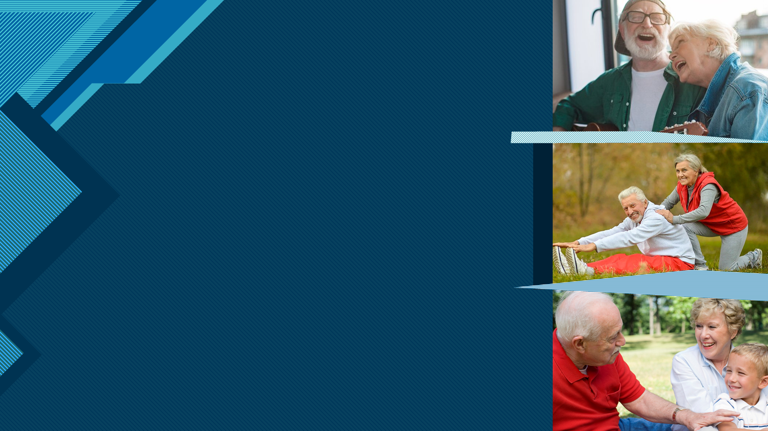
ОСОБЕННОСТИ
ОПРЕДЕЛЕНИЯ
ПОСТАВЩИКОВ
СОЦИАЛЬНЫХ УСЛУГ
Немцева Елена Владимировна,
заместитель министра труда и социальной
защиты населения Ставропольского края

Slide 2
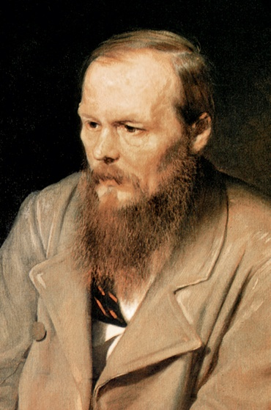
«Хорошее время не с неба падает,
а мы его делаем,
оно заключается в сердце нашем»
Ф.М. Достоевский
«Село Степанчиково и его обитатели»

Slide 3
Министерство труда и социальной защиты
населения Ставропольского края
СТРУКТУРА РЕЕСТРА ПОСТАВЩИКОВ СОЦИАЛЬНЫХ УСЛУГ СТАВРОПОЛЬСКОГО КРАЯ
ст.25 Федерального закона № 442-ФЗ
105
поставщиков социальных услуг
73
организации, находящиеся в ведении субъекта РФ
9
домов-интер-натов для преста-релых, инвали-дов, геронто-логичес-ких центров
13
домов-интернатов, в том числе детских, предназна-ченных для граждан, имеющих психические расстрой-ства
32
негосударственные организации
26
СОНКО
31
центр социаль-ного обслужи-вания, в том числе комплек-сный
1
социаль-ный приют для детей
1
центр социаль-ной адапта-ции для лиц без опреде-ленного места житель-ства и занятий
11
социаль-но-реабили-тацион-ных центров для детей
2
центра помощи детям, остав-шимся без попече-ния родите-лей, центра помощи семье и детям
5
иных органи-заций
3
коммерческие организации
3
индивидуальных предпринимателя

Slide 4
Министерство труда и социальной защиты
населения Ставропольского края
ВЫБОР ПОСТАВЩИКА СОЦИАЛЬНЫХ УСЛУГ:
категория «граждане старшего поколения и инвалиды»
Обстоятельства, которые ухудшают или могут ухудшить условия жизнедеятельности гражданина
(ст. 15 Федерального закона № 442-ФЗ)
Условия, влияющие на выбор поставщика социальных услуг:
- место жительства гражданина
- степень зависимости от посторонней помощи
форма социального обслуживания на дому
полустационарная форма социального обслуживания
стационарная форма социального обслуживания
32 центра социального обслуживания населения
Информирование:
«горячая линия» минсоцзащиты края;
сайт минсоцзащиты края, сайты центров соцобслуживания;
организации здравоохранения;
средства массовой информации;
администрации муниципальных образований;
отделения Социального фонда России
280 отделений обслуживания на дому
3 отделения
«хоспис на дому»
34 отделения
срочного социаль-ного обслу-живания
23 социально-оздоровительных отделения
13 отделений социально-медицинского обслуживания на дому
14 отделений дневного пребывания
751 318 пожилых граждан и инвалидов
проживают на территории Ставропольского края
161 224 пожилых граждан и инвалидов признаны
нуждающимися и получили социальные услуги (21,45%)

Slide 5
Министерство труда и социальной защиты
населения Ставропольского края
ВЫБОР ПОСТАВЩИКА СОЦИАЛЬНЫХ УСЛУГ:
категория «граждане старшего поколения, инвалиды, дети-инвалиды»
Обстоятельства, которые ухудшают или могут ухудшить условия жизнедеятельности гражданина
(ст. 15 Федерального закона № 442-ФЗ)
Условия, влияющие на выбор поставщика социальных услуг:
близость к прежнему месту жительства, близость к родственникам;
климатические условия, территориальная принадлежность (город/село);
ассортимент предоставляемых социальных услуг, условия проживания;
близость к природным ресурсам (пруд, горы, степь)
Дома-интернаты (общий тип):
9 ДИ,
1106 мест
Психонев-рологичес-кие интернаты
11 ПНИ,
2647 мест
Центр для лиц БОМЖ
1,
210 мест
Реабилита-ционный центр «Подсолнух»
96 мест
Реабилита-ционный центр «Добрые руки»
170 мест
Престарелые и инвалиды
старше 18 лет
Инвалиды с психическими заболеваниями старше 18 лет
Лица без определенного места жительства
Дети-инвалиды
от 4 до 18 лет, молодые инвалиды от 18 до 35 лет
Дети-инвалиды
от 4 до 18 лет, молодые инвалиды от 18 до 35 лет
Информирование:
Центры социального обслуживания, справочная служба минсоцзащиты края, сайт минсоцзащиты края, сайты учреждений, минздрав, органы опеки, УФСИН, органы прокуратуры, органы местного самоуправления, средства массовой информации

Slide 6
Министерство труда и социальной защиты
населения Ставропольского края
ВЫБОР ПОСТАВЩИКА СОЦИАЛЬНЫХ УСЛУГ:
категория «ребенок/родитель»
Обстоятельства, которые ухудшают или могут ухудшить условия жизнедеятельности гражданина
(ст. 15 Федерального закона № 442-ФЗ,
понятия Федерального закона № 120-ФЗ)
Условия, влияющие на выбор поставщика социальных услуг:
открытость и доступность информации;
дистанционные способы обратной связи, электронный сервисы;
комфортность условий, доступность среды;
время ожидания, доброжелательность персонала;
качество предоставляемых услуг
форма социального обслуживания на дому,
полустационарная форма социального обслуживания
стационарная форма социального обслуживания
38 отделений помощи семье и детям центров соцобслу-живания
1 специализированный реабилитационный центр
7 социально-реабилитационных центров для несовершеннолетних
1 специализированный реабилитационный центр
7 социально-реабилитационных центров для несовершеннолетних
2 центра социальной помощи семье и детям
26 социально ориентированных НКО
Информирование:
социальная справочная/сайт минсоцзащиты края, учреждения; - родители, педагоги;
ДТД, СМИ; - органы профилактики;
массовые социально-значимые мероприятия, рекламные акции
589 300 детей проживают
на территории Ставропольского края
61 798 детей признаны
нуждающимися и получили социальные услуги (10,5%)

Slide 7
Министерство труда и социальной защиты
населения Ставропольского края
СОЦИАЛЬНАЯ РЕАБИЛИТАЦИЯ НАРКОЗАВИСИМЫХ ГРАЖДАН
С ИСПОЛЬЗОВАНИЕМ СЕРТИФИКАТА
Гражданин, прошедший обследование и (или) лечение от наркомании
Министерство труда и социальной защиты населения Ставропольского края (выдача сертификата)
Некоммерческие организации, предоставляющие услуги по социальной реабилитации, включенные в ежегодно формируемый реестр (самостоятельный выбор гражданина)
Объем возмещаемых некоммерческим организациям затрат на оказание услуг по социальной реабилитации
в размере фактических затрат, но не более 1000 рублей за одни сутки оказания гражданину услуг по социальной реабилитации и
не более 180 000 рублей за весь период оказания гражданину таких услуг

Slide 8
«Когда вам покажется,
что цель недостижима,
не изменяйте цель –
изменяйте свой план действий»
Конфуций

Slide 9
ОСОБЕННОСТИ
ОПРЕДЕЛЕНИЯ
ПОСТАВЩИКОВ
СОЦИАЛЬНЫХ УСЛУГ
Немцева Елена Владимировна,
заместитель министра труда и социальной
защиты населения Ставропольского края

